Slide 1
第4章 数据的探索性分析

Slide 2
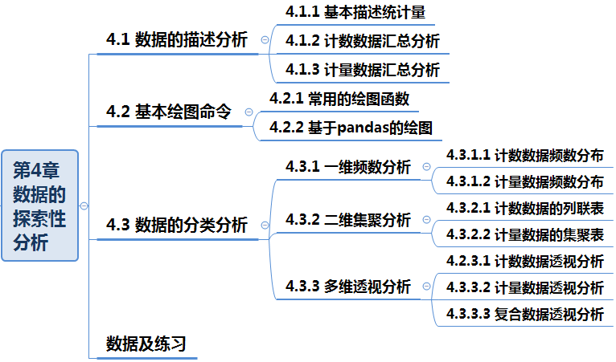
思维导图
第4章
数据的探索性分析
王 斌 会

Slide 3
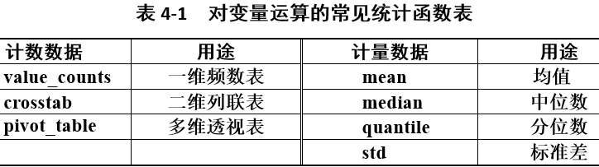
4.1 数据的描述分析
第4章
数据的探索性分析
4.1.1 基本描述统计量

Slide 4
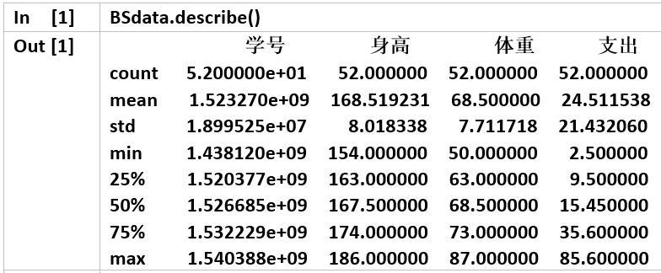
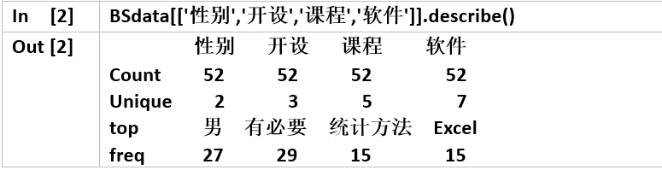
4.1 数据的描述分析
第4章
数据的探索性分析
4.1.1 基本描述统计量

Slide 5
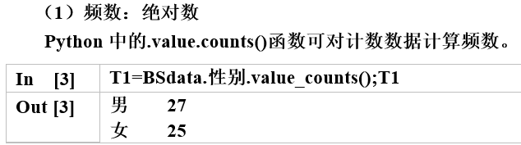
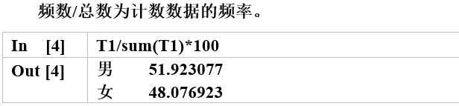
4.1 数据的描述分析
第4章
数据的探索性分析
4.1.2 计数数据汇总分析

Slide 6
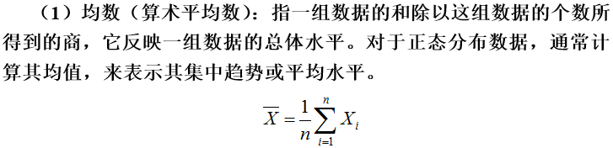

4.1 数据的描述分析
第4章
数据的探索性分析
4.1.3 计量数据汇总分析

Slide 7
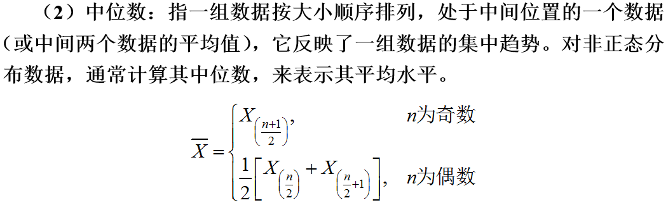

4.1 数据的描述分析
第4章
数据的探索性分析
4.1.3 计量数据汇总分析

Slide 8
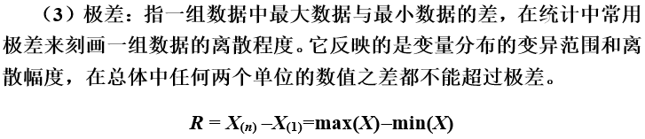

4.1 数据的描述分析
第4章
数据的探索性分析
4.1.3 计量数据汇总分析

Slide 9
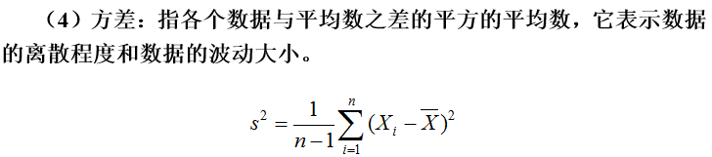

4.1 数据的描述分析
第4章
数据的探索性分析
4.1.3 计量数据汇总分析

Slide 10
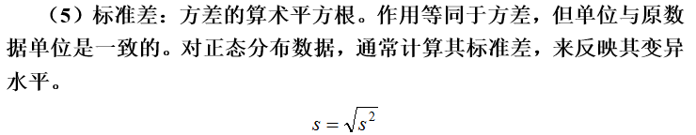

4.1 数据的描述分析
第4章
数据的探索性分析
4.1.3 计量数据汇总分析

Slide 11
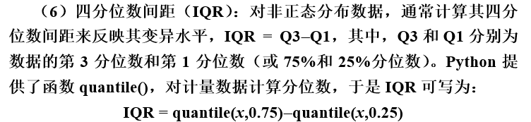

4.1 数据的描述分析
第4章
数据的探索性分析
4.1.3 计量数据汇总分析

Slide 12
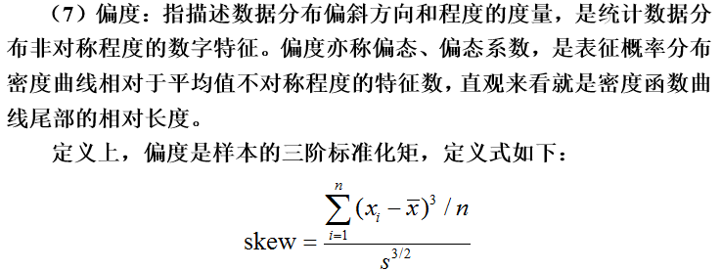

4.1 数据的描述分析
第4章
数据的探索性分析
4.1.3 计量数据汇总分析

Slide 13
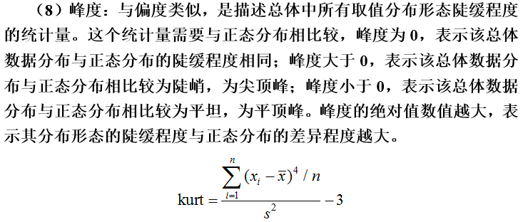

4.1 数据的描述分析
第4章
数据的探索性分析
4.1.3 计量数据汇总分析

Slide 14
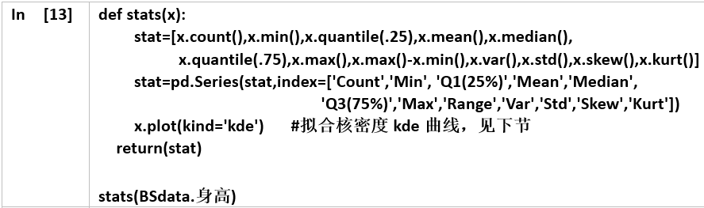
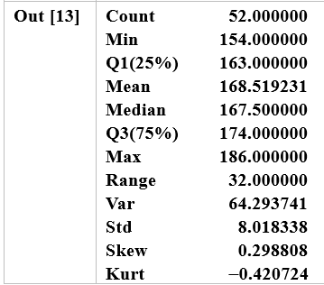
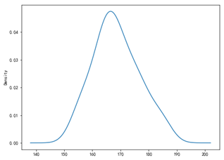
4.1 数据的描述分析
第4章
数据的探索性分析
4.1.3 计量数据汇总分析

Slide 15
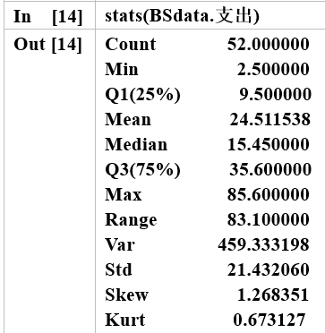
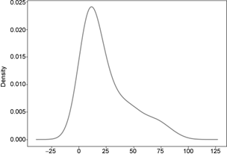
4.1 数据的描述分析
第4章
数据的探索性分析
4.1.3 计量数据汇总分析

Slide 16
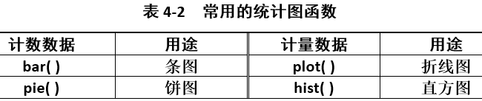
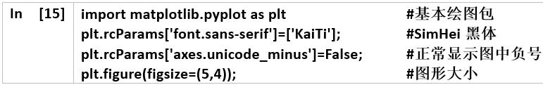
4.2 基本绘图命令
第4章
数据的探索性分析
4.2.1 常用的绘图函数

Slide 17

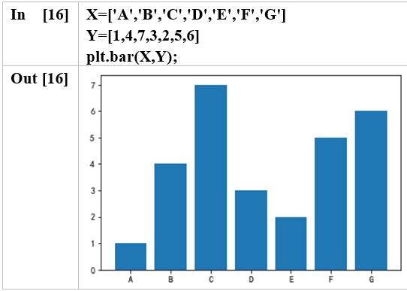
4.2 基本绘图命令
第4章
数据的探索性分析
4.2.1 常用的绘图函数

Slide 18

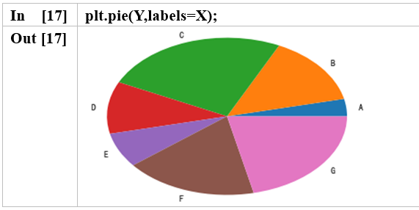
4.2 基本绘图命令
第4章
数据的探索性分析
4.2.1 常用的绘图函数

Slide 19
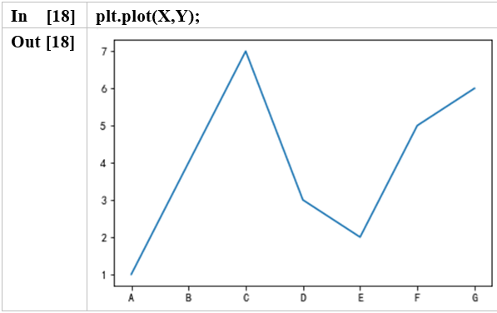
4.2 基本绘图命令
第4章
数据的探索性分析
4.2.1 常用的绘图函数

Slide 20
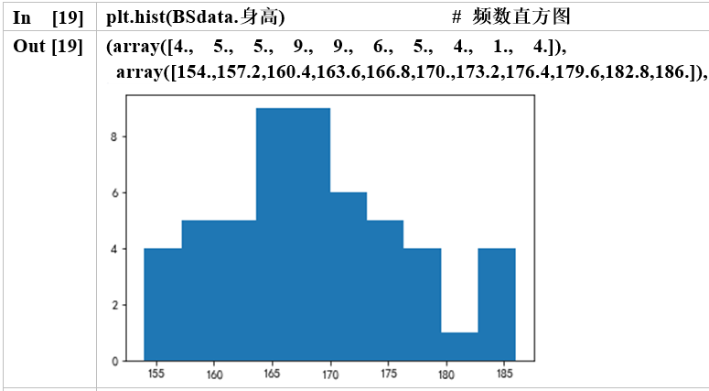
4.2 基本绘图命令
第4章
数据的探索性分析
4.2.1 常用的绘图函数

Slide 21
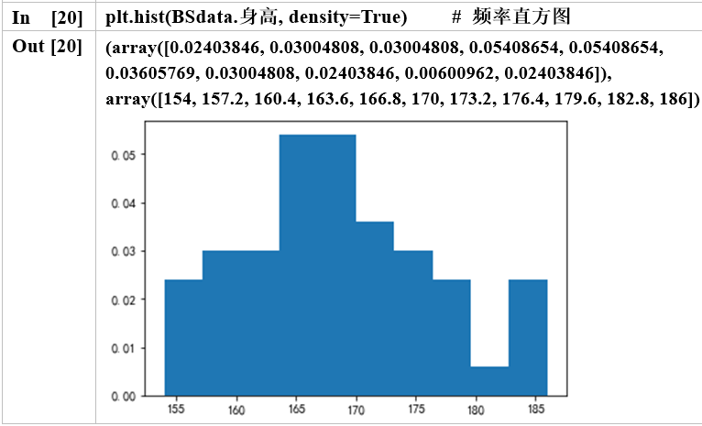
4.2 基本绘图命令
第4章
数据的探索性分析
4.2.1 常用的绘图函数

Slide 22

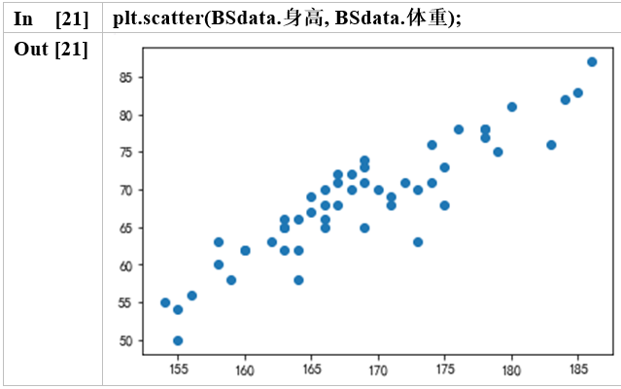
4.2 基本绘图命令
第4章
数据的探索性分析
4.2.1 常用的绘图函数

Slide 23
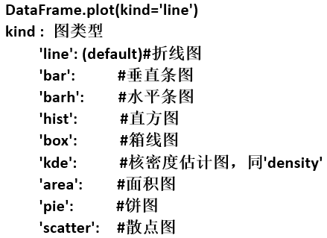
4.2 基本绘图命令
第4章
数据的探索性分析
4.2.2 基于pandas的绘图

Slide 24
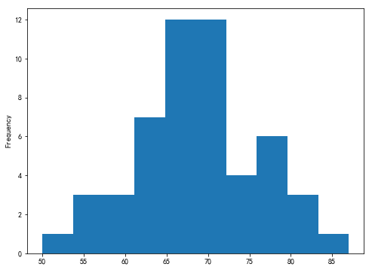
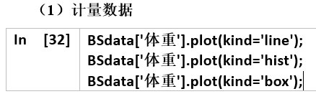
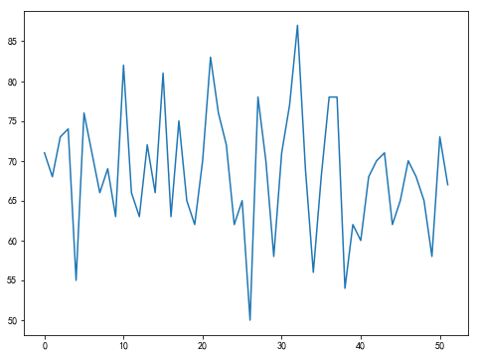
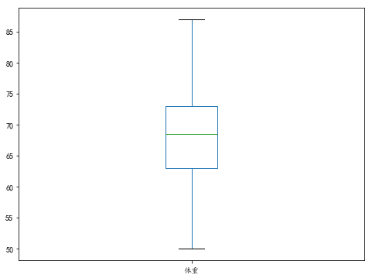
4.2 基本绘图命令
第4章
数据的探索性分析
4.2.2 基于pandas的绘图

Slide 25
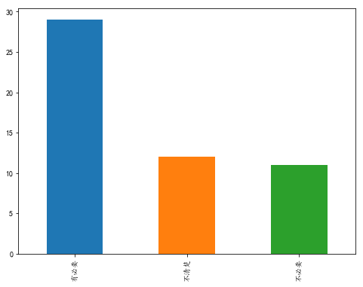
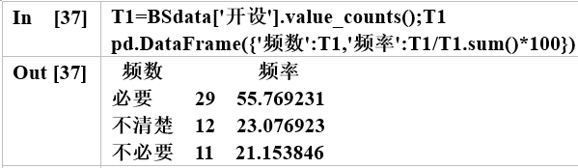
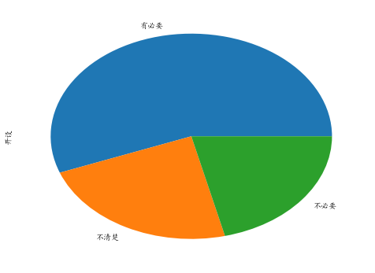

4.2 基本绘图命令
第4章
数据的探索性分析
4.2.2 基于pandas的绘图

Slide 26
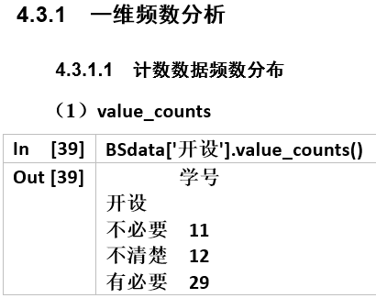
4.3 数据的分类分析
第4章
数据的探索性分析
4.3.1 一维频数分析

Slide 27
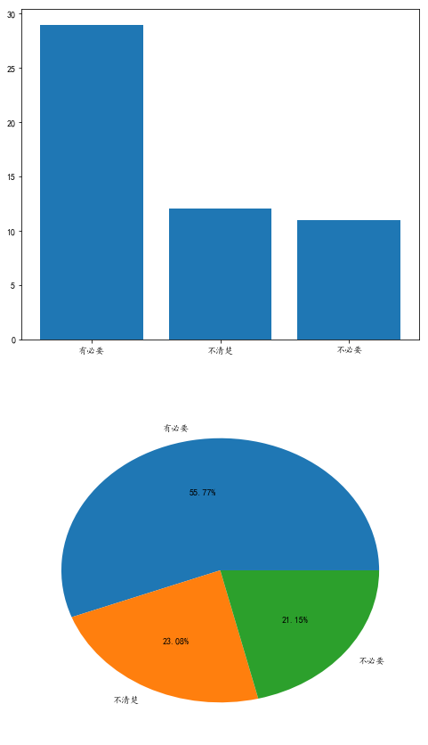
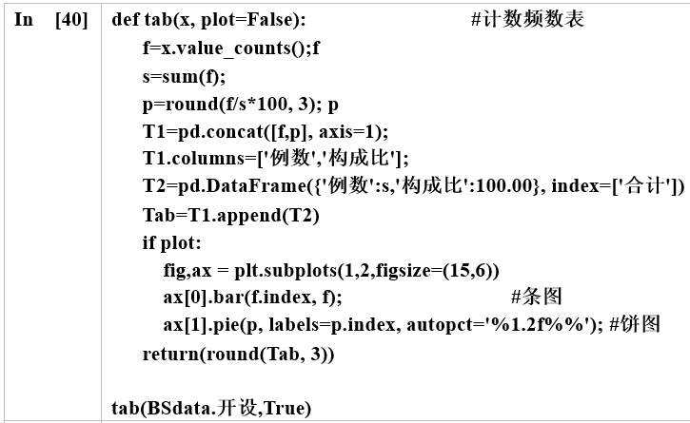
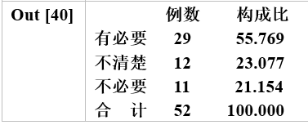
4.3 数据的分类分析
第4章
数据的探索性分析
4.3.1 一维频数分析

Slide 28
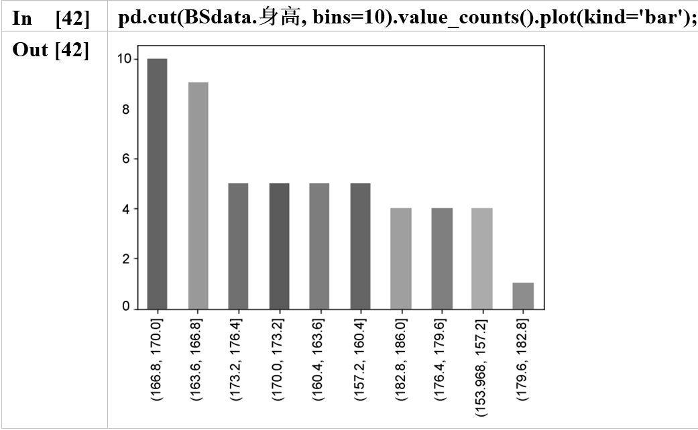
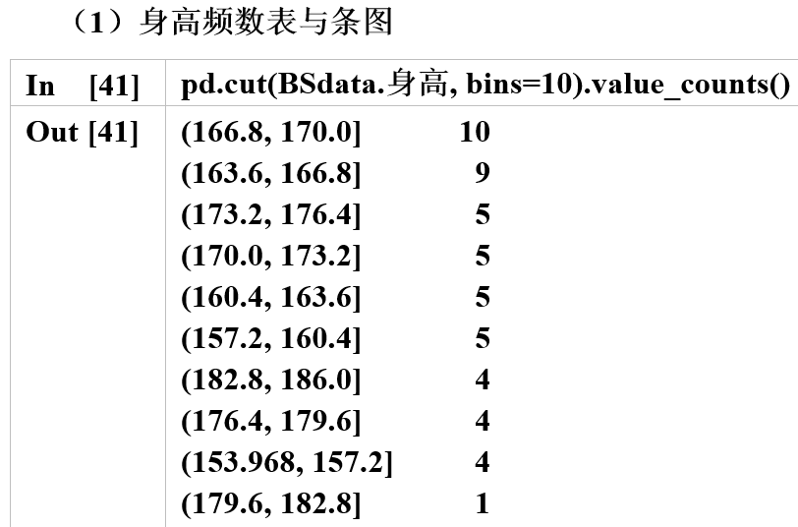
4.3 数据的分类分析
第4章
数据的探索性分析
4.3.1.2 计量数据频数分布

Slide 29
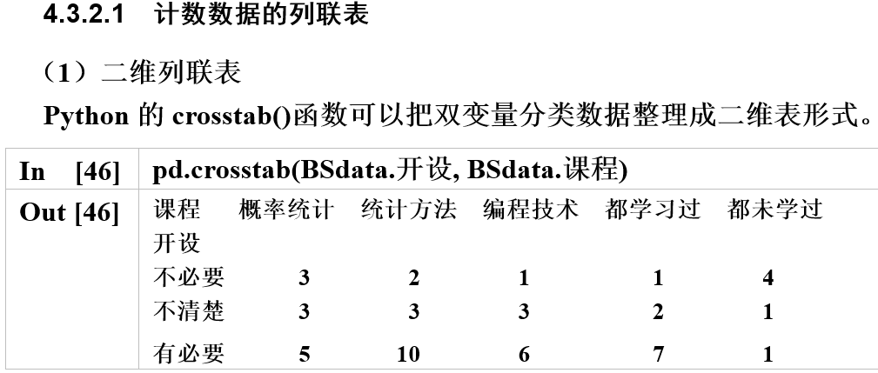
4.3 数据的分类分析
第4章
数据的探索性分析
4.3.2 二维集聚分析

Slide 30
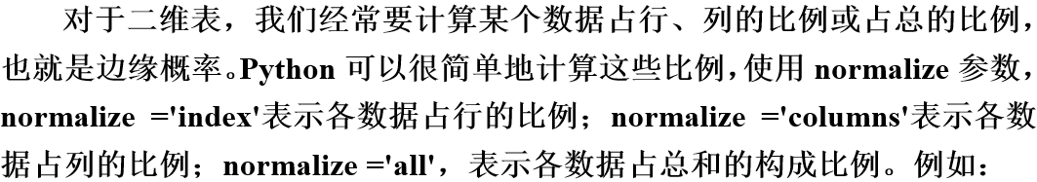
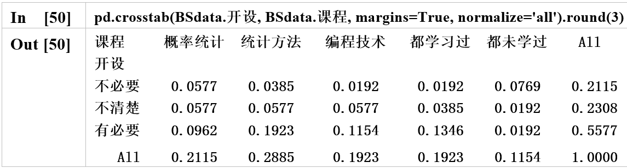
4.3 数据的分类分析
第4章
数据的探索性分析

Slide 31
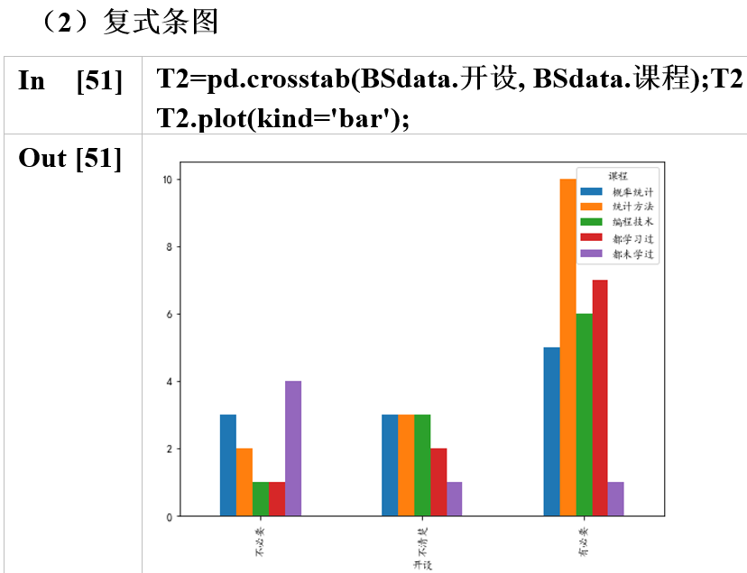
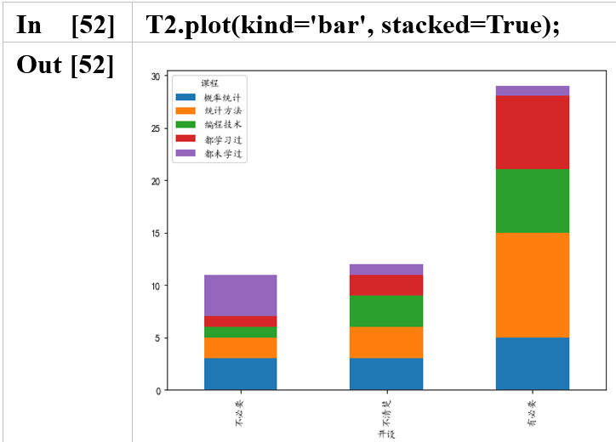
4.3 数据的分类分析
第4章
数据的探索性分析

Slide 32
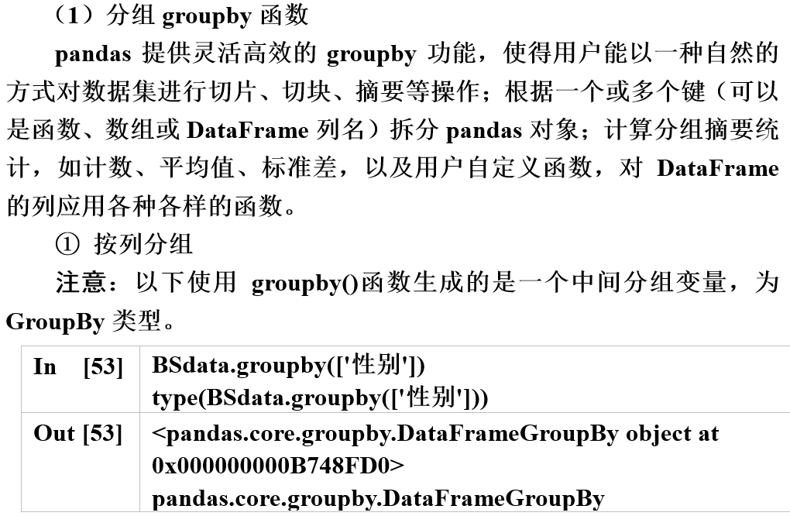
4.3 数据的分类分析
第4章
数据的探索性分析
4.3.2.2 计量数据的集聚表

Slide 33
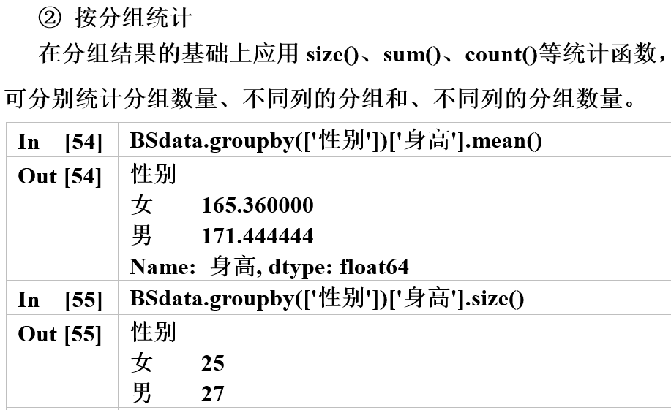
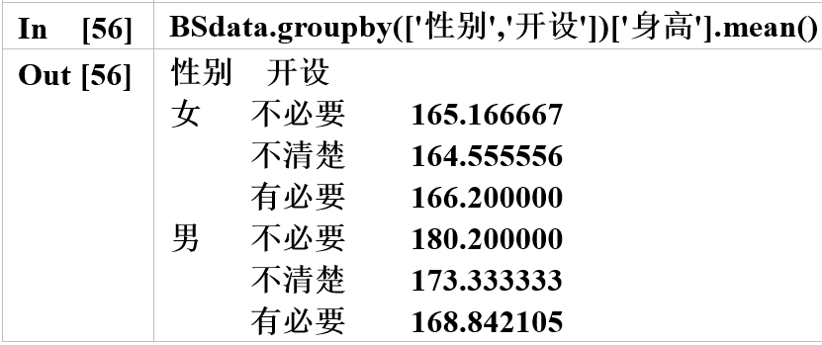
4.3 数据的分类分析
第4章
数据的探索性分析
4.3.2.2 计量数据的集聚表

Slide 34
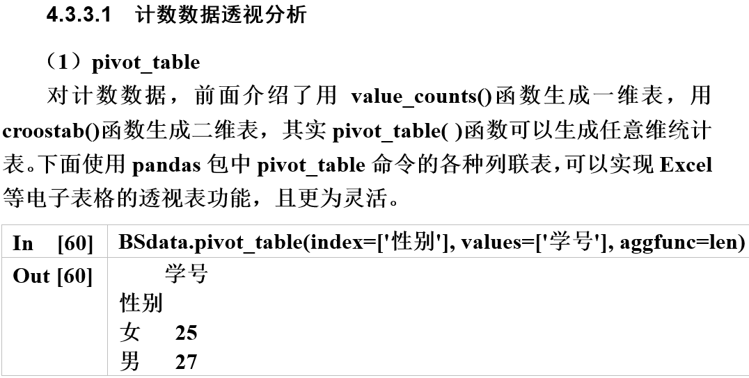
4.3 数据的分类分析
第4章
数据的探索性分析
4.3.3 多维透视分析

Slide 35

4.3 数据的分类分析
第4章
数据的探索性分析
4.3.3.1 计数数据透视分析

Slide 36

4.3 数据的分类分析
第4章
数据的探索性分析
4.3.2.2 计量数据的集聚表

Slide 37


4.3 数据的分类分析
第4章
数据的探索性分析
4.3.3.3 复合数据透视分析

Slide 38
第4章
数据的探索性分析

